Slide 1
第17回 ｢内分泌異常のやさしい診かた｣談話会の御案内
謹啓
爽秋の候、先生方におかれましては益々ご清祥のこととお慶び申し上げます。
さて、内分泌疾患の検査・診断・治療に関して易しく勉強する会を神奈川県内科医学会の5つの
地区で持ち廻りで開催させていただいており、今回は第2地区にて下記の通り開催することとなりました。
ご多忙の折、大変恐縮ではございますが、御出席賜りますようよろしくお願い申し上げます。
敬白
― 記 ―
日 時：2011年１１月16日（水）19時30分～21時30分
場 所：川崎日航ホテル
川崎市川崎区日進町1番地
TEL：044（244）5941
≪ プログラム ≫
製品紹介（19：30～19：45）
日本イーライリリー株式会社 学術担当者
代表世話人挨拶
横浜労災病院 院長
西川 哲男 先生
神奈川県内科医学会会長挨拶
神奈川県内科医学会 会長
中 佳一 先生
総合司会
もくぼ内科クリニック 院長
杢保 敦子 先生
【講演1】１9：45～20：00
座 長 :
たくま幸クリニック
詫摩 哲郎 先生
「放射線被曝とヨード」
医療法人社団白寿会田名病院 理事長 東海大学医学部客員教授
阿部 好文 先生
【講演2・ディスカッション】20：00～20：45
座 長 :
聖マリアンナ医科大学横浜市西部病院 代謝・内分泌内科 部長
方波見 卓行 先生
「成長ホルモン治療が有効な低身長児の鑑別と治療」
川崎市立川崎病院 小児科 部長
安藏 慎 先生
【講演3・ディスカッション】20：45～21：30
座 長 :
横浜労災病院 院長
西川 哲男 先生
「成長ホルモンの分泌異常による疾患」
日本医科大学武蔵小杉病院 内分泌・糖尿病・動脈硬化内科 教授
南 史朗 先生
閉会の辞
川崎市内科医会 会長
羽鳥 裕 先生
*日本医師会生涯教育講座 1.5単位の認定がございます。
*カリキュラムコード：９（医療情報）、１３（地域医療）、７２（成長・発達の障害）
*当日は軽食をご用意しております。
＜共催＞｢内分泌異常のやさしい診かた｣談話会 / 神奈川県内科医学会 /川崎市内科医会
日本イーライリリー株式会社

Slide 2
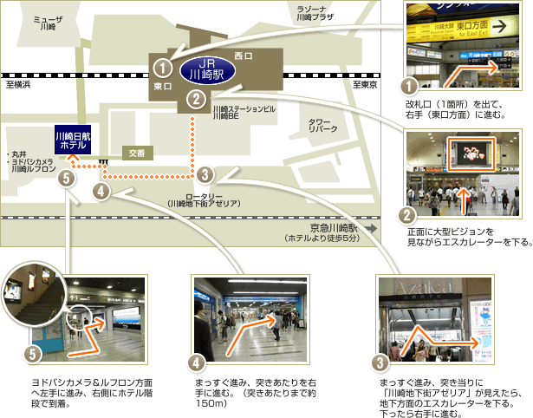
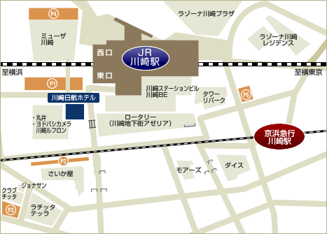
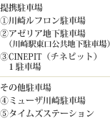
＜会場へのアクセス＞
川崎日航ホテル
〒210-0024 神奈川県川崎市川崎区日進町一番地
※お車でご来場の際は、川崎日航ホテルが提携している駐車場をご利用下さい。

